Slide 1
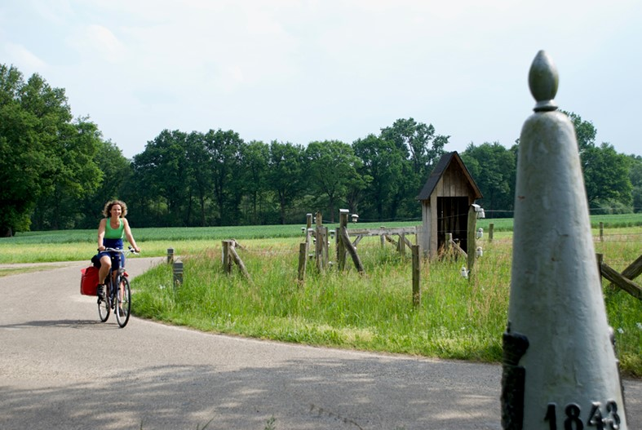
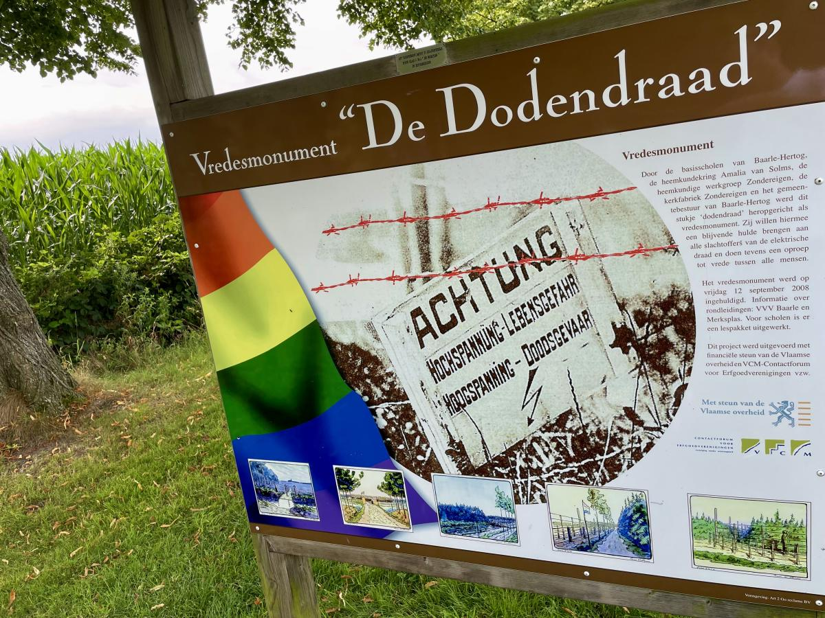
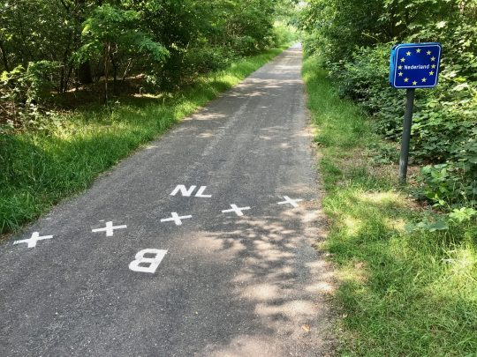
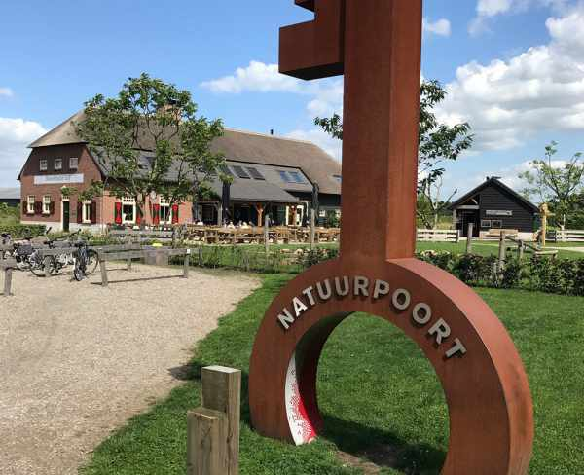

De Personeelsvereniging organiseert voor U:
Recreatieve fietstocht
Smokkelaarsroute en de Dodendraad
We hebben een mooie tocht gepland in de omgeving van de enclaves rondom Baarle Nassau / Baarle Hertog. Dit mooie gebied bied veel aantrekkelijke uitzichten en fraaie bezienswaardigheden. Onderweg is er een tussenstop waar een kleine lunch wordt aangeboden. We passeren regelmatig de grens. In de 1e wereldoorlog stond op de grens tussen bezet België en Nederland een versperring om vrij grensverkeer te verhinderen. Deze onder hoogspanning staande versperring stond bekend als de Dodendraad. Menig vluchteling en/of smokkelaar heeft hier het leven gelaten. Van deze Dodendraad zijn nog enige restanten zichtbaar tijdens onze tocht.
Begin en einde van de tocht zijn bij het restaurant de Roovertse Leij. Hier is uiteraard voor de liefhebbers de mogelijkheid om na de fietstocht na te borrelen.
De tocht wordt in groepjes gereden, maar individueel is uiteraard ook mogelijk. Een en ander wordt ‘s morgens bij het vertrek afgesproken. Er is een GPX-route beschikbaar voor gebruik met een GPS
Het arrangement : De inschrijving sluit op donderdag 14 augustus
Datum : Zaterdag 23 augustus
Vertrek : 10:00 (verzamelen 09:45)
Locatie : Parkeerplaats Natuurpoort Roovertsche Leij
        Gorps Baantje, 5051 PX Goirle
Route : +/- 50 km, In groepjes, GPX beschikbaar
Onderweg : Kleine lunch incl. koffie / thee
Eindpunt : 1 consumptie
Kosten : Leden, partners en thuiswonende kinderen 5 euro. (introducés 15,00)
AANMELDEN (BIJ VOORKEUR VIA EMAIL) BIJ: GER WORTEL (ger.wortel@enexis.nl)
EMMA CLAASSEN (emma.claassen-nanlohy@enexis.nl)
Eigen bijdrage betalen per bank is mogelijk op:
rekening nr NL 26 RABO 0126332096 tnv The Energy Entertainment Club te Tilburg
(geef bij het aanmelden wel even aan dat je per bank betaald)
Na de sluitingsdatum is de inschrijving definitief en vervalt een eventuele restitutie.

